Slide 2
শিখনফল
এই পাঠ শেষে শিক্ষার্থীরা……………
ঔপনিবেশিক যুগে ঢাকার বাইরে উল্লেখযোগ্য পত্ননিদর্শনের নাম বলতে পারবে।
ঢাকার বাইরে ঔপনিবেশিক যুগে স্থাপত্যগুলোর বিবরন দিতে পারবে।
পানামানগর ও সরদার বাড়ির বর্ণনা করতে পারবে।

Slide 3
পরিচিতি
শ্রেণী - অষ্টম শ্রেণী
বিষয়ঃ বাংলাদেশ বিশ্ব পরিচয়
অধ্যায়- চতুর্থ, পাঠ-1,
সময়-৫০ মিনিট
মোঃ শাহজালা
সহকারী শিক্ষক (আইসিটি)
মোবাইলঃ 01924283891
ই-মেইলঃ ‍sjalal3336@gmail.com
চান্দপুর মডেল টেকনিক্যাল হাই স্কুল।,দেবিদ্বার, কুমিল্লা।

Slide 4
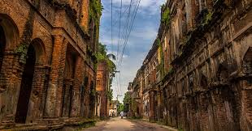
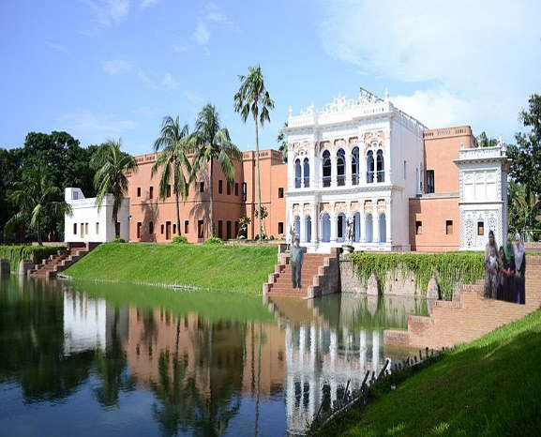
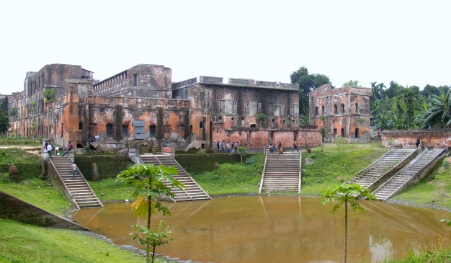
নিচের ছিবিটি লক্ষ্য কর?
এই নগর কোথায় অবস্থিত?
এটি কখন নির্মিত হয়?

Slide 5
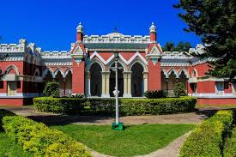
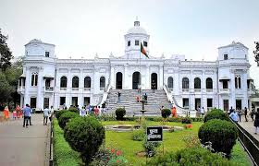
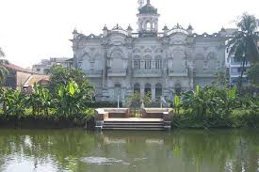
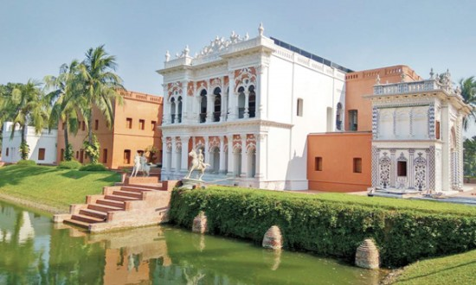
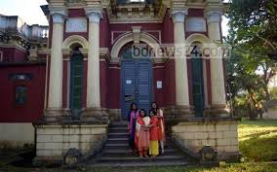
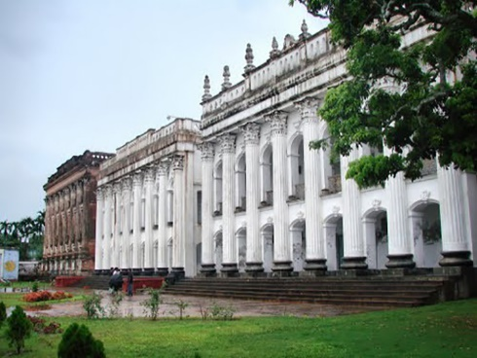
আজকের পাঠের বিষয়
ঔপনিবেশিক যুগে ঢাকার বাইরে উল্লেখযোগ্য কয়েকটি প্রত্ননিদর্শন

Slide 6
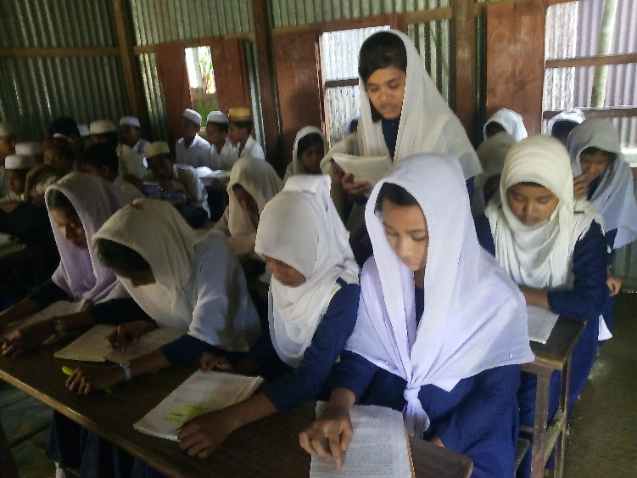
সরব পাঠ (ছাত্র/ছাত্রী কর্তৃক)
আর্দশ পাঠ (শিক্ষক কর্তৃক)

Slide 7
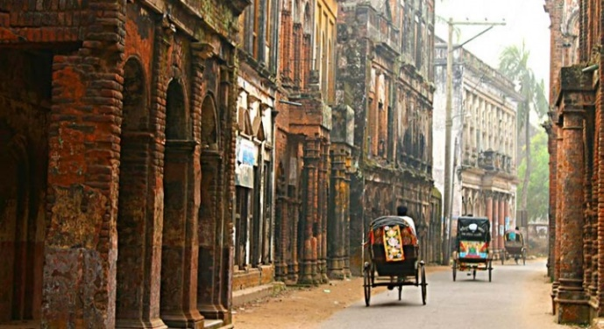
সোনাগাঁওয়ের পানাম এলাকা মূল সড়কের দুইপাশে সারিবদ্ধভাবে অনেক ঘরবাড়ি নির্মাণ করেন।
সোনাগাঁওয়ের পানাম এলাকা

Slide 8
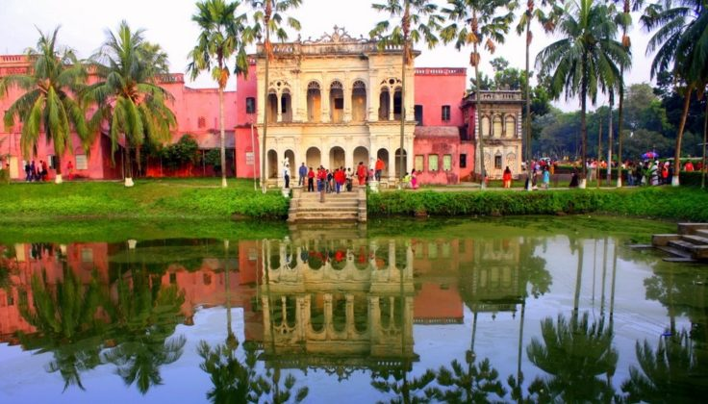
সোনাগাঁও স্থানীয় জমিদার ও ব্যবসায়ীরা নির্মিত ভবন সদারবাড়ি
সোনাগাঁও বড় সদারবাড়ি এটি তৈরি হয়েছে দুইটি বড় প্রাসাদকে নিয়ে

Slide 9
একক কাজ
সময়ঃ ৫ মিনিট
সোনারগাঁওকে অভিজাত নগরী হিসাবে গড়ে তোলার কারণ কী ছিল?

Slide 10
মানিকগঞ্জের সাটুরিয়ায় বালিয়াটির জমিদার বাড়ি
বালিয়াটির জমিদার বাড়ি

Slide 11
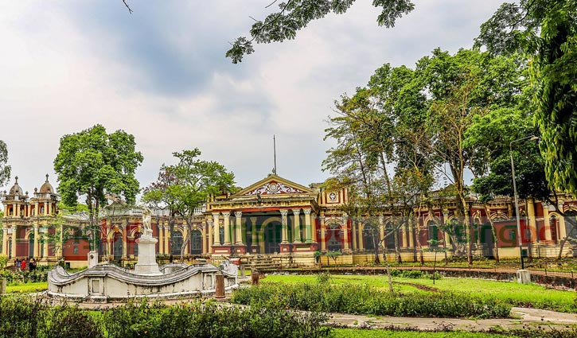
ময়মনসিংহের শশীলজ
রংপুরের তাজহাট জমিদার বাড়ি
বর্তমান এটি জাদুঘর

Slide 12
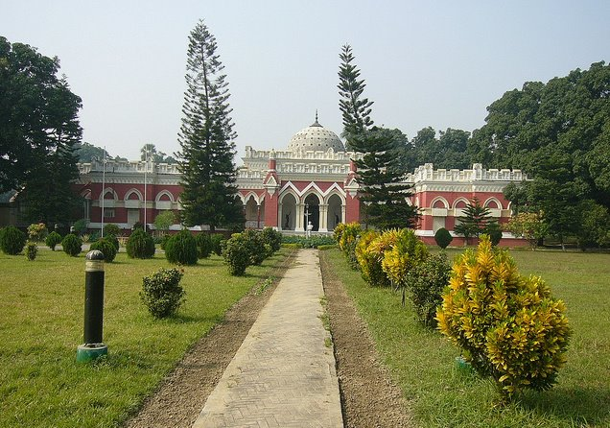
নাটোরের দিঘাপতিয়ার জমিদার প্রসাদ
নাটোরের দিঘাপতিয়ার জমিদার প্রসাদ
এটি এখন উত্তরা গণভবন নামে পরিচিত

Slide 13
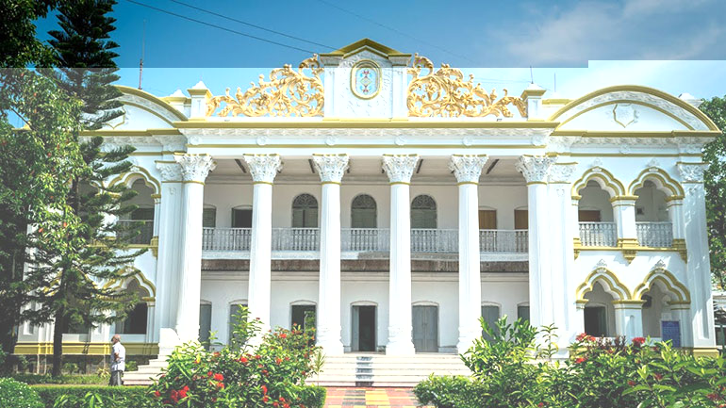
দিনাজপুরের মহারাজার বাড়ি
কুষ্টিয়ার শিলাইদহে রবীন্দ্রনাথের কুঠিবাড়ি

Slide 14
দলগত কাজ
সময়ঃ 10 মিনিট
 ঢাকা বাইরের কয়েকটি প্রত্ননিদর্শনের নাম উপল্লেখ করে খাতা লিখ।

Slide 15
মূল্যায়ন
১। বাংলাদেশে ঔপনিবেশিক যুগ ছিল কোনটি?
১। পানামা নগর কোথায় অবস্থিত?
(ক) ১৭৫৭-১৮৫৭
(খ) ১৭৫৭-১৯৪৭
(ক) সিলাইদহে
(খ) সোনরগাঁও
(গ) ১৭৮১-১৮৫৭
(ঘ) ১৮৫৭-১৯৫৭
(গ) নাটরে
(ঘ) ঢাকা
২। সুলতানি আমলে বাংলার রাজধানী কোথায় ছিল?
২। রবীন্দ্রনাথের কুঠির বাড়ি ছিল…
(ক) সোনারগাঁও
(খ) জাহাঙ্গীরনগর
(ক) সিলাইদহে
(খ) কুষ্টিয়া
(গ) ঢাকা
(ঘ) ইসলামপুর
(গ) ঢাকা
(ঘ) কলকাতায়
সঠিক উত্তরের জন্য যে কোন জায়গায় ক্লিক

Slide 16
বাড়ীর কাজ
 সরদার বাড়ির বর্ণনা করে লিখে আনবে।

Slide 17
আজকের মাল্টিমিডিয়া ক্লাশে সবাইকে ধন্যবদ

